Slide 1
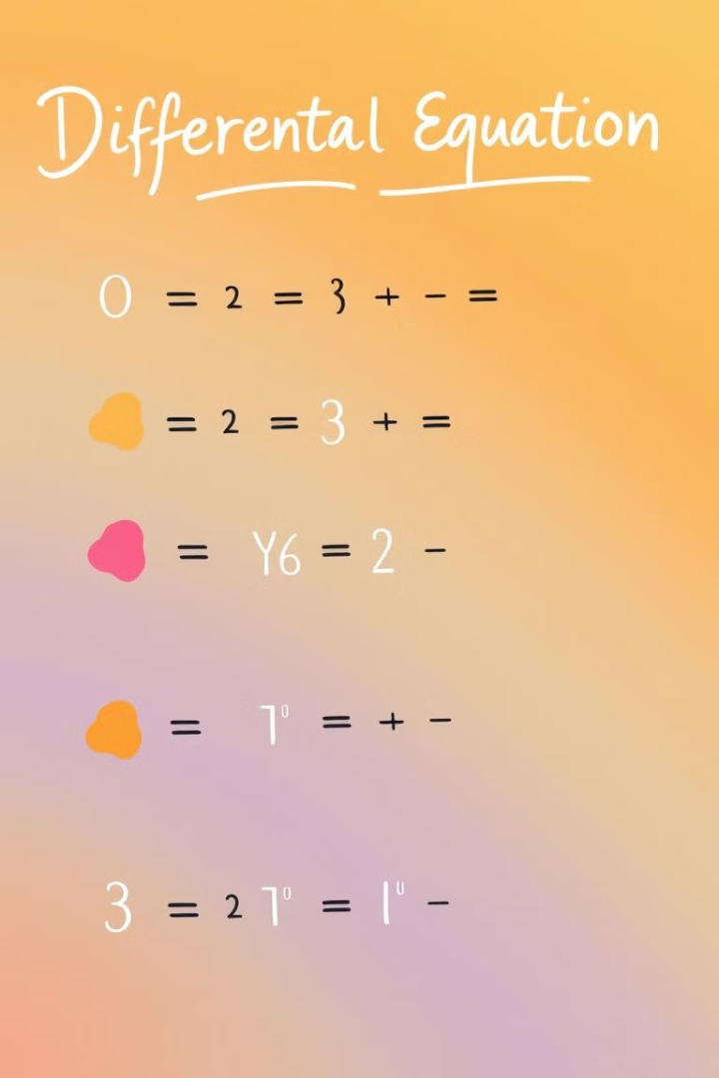
Ecuaciones diferenciales lineales
1
Definición
Cuando $g(x) = 0$, se dice que la ecuación lineal es homogénea; de lo contrario, es no homogénea.
Al dividir entre el primer coeficiente $a_{1}(x)$, obtenemos la ecuación estándar de la ecuación lineal.
$$\frac{dy}{ dx}+P\left(x\right)y=f\left(x\right)$$

Slide 2
Método de resolución de ecuaciones lineales
Paso 1
Paso 2
Paso 3
Convierta una ecuación lineal a la forma estándar, y después determine $P(x)$y el factor integrante ${u(x)=e}^{\int{P\left(x\right) dx}}$.
Obtener la solución general
$$y(x)=\frac{1}{u(x)}\left(\int{u\left(x\right) f\left(x\right)+C}\right)$$
Aplicar las condiciones iniciales para determinar la constante de integración.

Slide 3
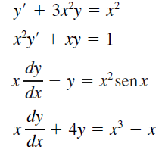
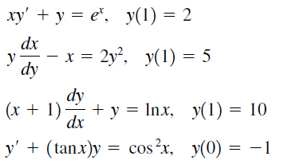
Ejercicios de Ecuaciones Lineales

